Slide 1
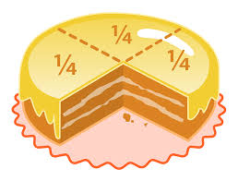
Le frazioni
Classe VE Siciliano
Ins. Iaccarino Tiziana

Slide 2
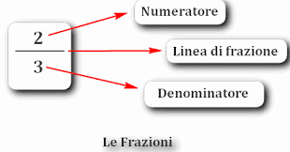
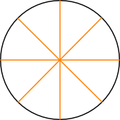
I TERMINI
L'operazione di dividere un oggetto in tante parti tutte uguali tra loro, in matematica, viene detta frazionare. Quindi stiamo frazionando quando dividiamo un intero (nel nostro esempio il ciambellone) in tante parti uguali tra loro.

Slide 3
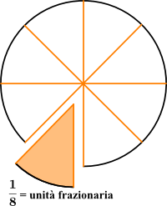
COSA E’ L’UNITA’ FRAZIONARIA?
Ogni parte nella quale è stata divisa la pizza (cioè 1/8) prende il nome di unità frazionaria.
Quindi, l’unità frazionaria è ogni parte nella quale viene diviso l’intero.

Slide 4
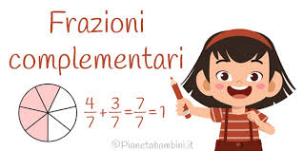
FRAZIONI COMPLEMENTARI
due frazioni si dicono complementari se sommate formano un intero

Slide 5
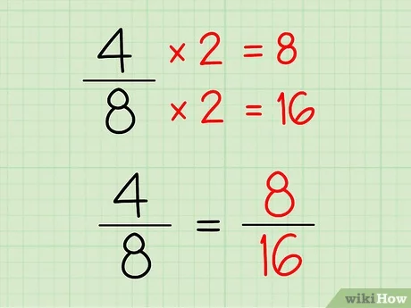
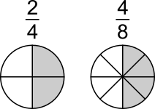
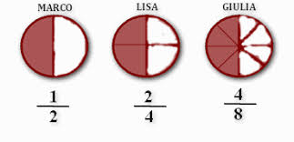
FRAZIONI EQUIVALENTI
LE FRAZIONI CHE RAPPRESENTANO LA STESSA PARTE DELL’INTERO,SI CHIAMANO FRAZIONI EQUIVALENTI
( moltiplicando o dividendo per uno stesso numero , diverso da 0,sia il numeratore sia il denominatore di una frazione, si ottengono frazioni equivalenti alla frazione data)

Slide 6
